Slide 1
马世香 email: sxma@scnu.edu.cn
Tel: 15920511951
Q群：532651326
周三晚线上上课平台：
腾讯会议：907 566 6973

Slide 2
打*的部分不讲不考。
作业：作业发布在Q群，Q群昵称
改为学号+姓名。作业一周
一交，在纸上做完拍照在Q
群以图片格式提交。作业改
一半。
考核：平时30%， 期末70%

Slide 3
第一节 变量与函数
一 基本概念
二 函数的概念
三 函数的特性
四 初等函数
五 小结 思考题

Slide 4



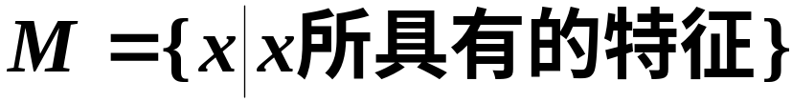

一、基本概念
1.集合:
具有某种特定性质的事物的总体.
组成这个集合的事物称为该集合的元素.
有限集
无限集

Slide 5



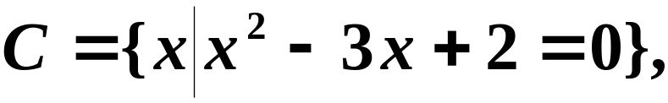


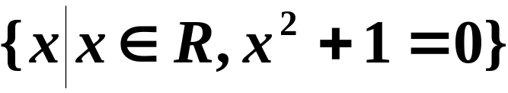

数集分类:
N----自然数集
Z----整数集
Q----有理数集
R----实数集
数集间的关系:
例如
不含任何元素的集合称为空集.
例如,
规定
空集为任何集合的子集.

Slide 6

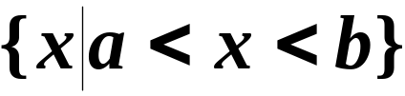





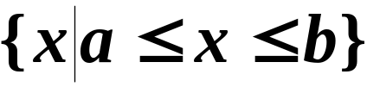

2.区间:
是指介于某两个实数之间的全体实数.这两个实数叫做区间的端点.
称为开区间,
称为闭区间,

Slide 7
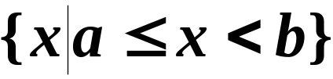

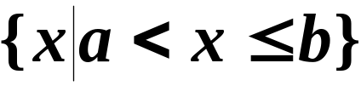

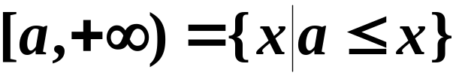
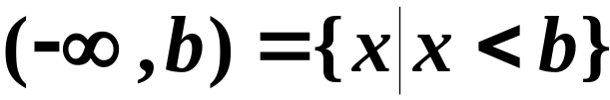
称为半开区间,
称为半开区间,
有限区间
无限区间
区间长度的定义:
两端点间的距离(线段的长度)称为区间的长度.

Slide 8






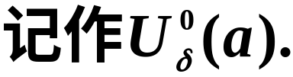
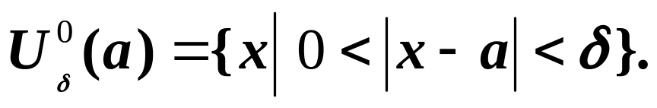
3.邻域:

Slide 9




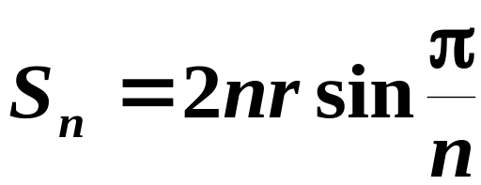

二、函数概念
例 圆内接正多边形的周长
圆内接正n 边形
O
r
)

Slide 10



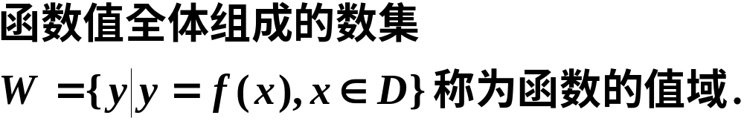
数集D叫做这个函数的定义域
因变量
自变量

Slide 11






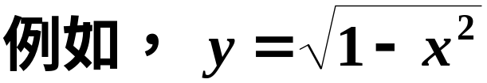

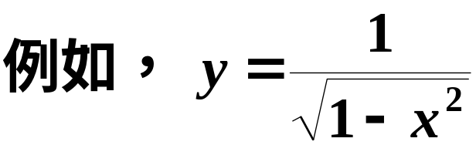

函数的两要素:
定义域与对应法则.
自变量
对应法则f
因变量
约定: 定义域是自变量所能取的使算式有意义的一切实数值.

Slide 12
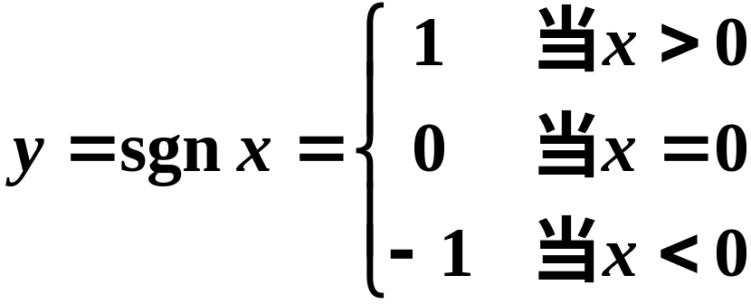
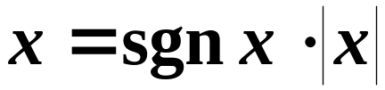
几个特殊的函数举例
(1) 符号函数
y
1
o
x
-1

Slide 13
(2) 取整函数 y=[x]
[x]表示不超过 的最大整数
y
4 3 2 1
o
x
-4 -3 -2 -1
1 2 3 4 5
-1
-2
-3
-4
阶梯曲线

Slide 14
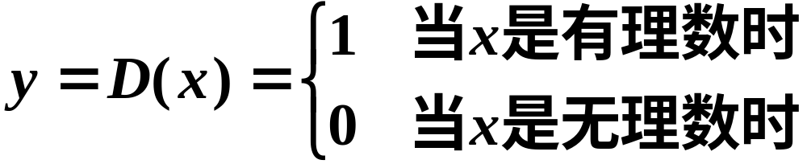
(3) 狄利克雷函数
y
1
•
x
o
无理数点
有理数点

Slide 15




(4) 取最值函数
y
y
x
x
o
o

Slide 16
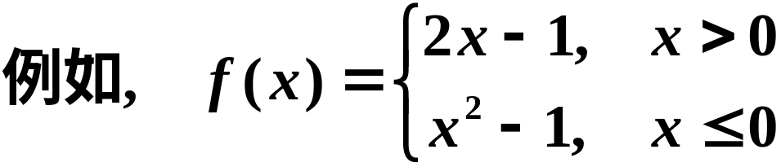
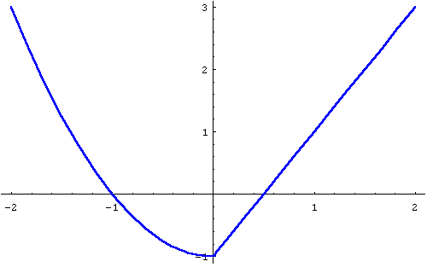


对应法则用不同的
在自变量的不同变化范围中,
式子来表示的函数,称为分段函数.

Slide 17

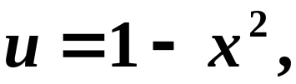
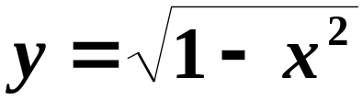
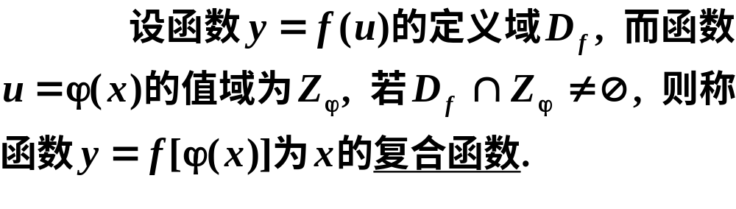



复合函数：
定义:

Slide 18
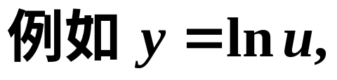
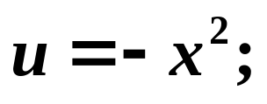
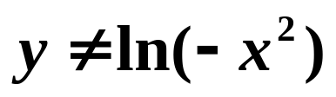
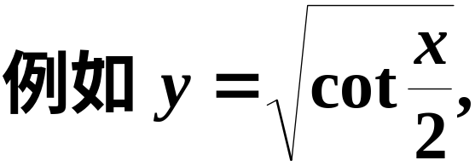
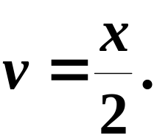


注意：
（1）不是任何两个函数都可以复合成一
个复合函数的;
（2）复合函数可以由两个以上的函数经过复合
构成.

Slide 19
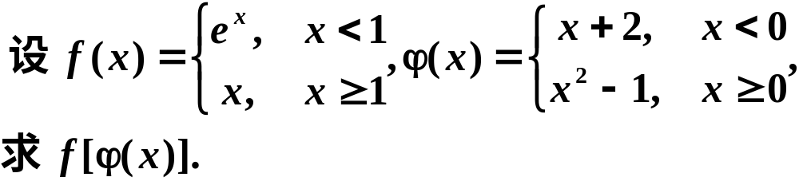
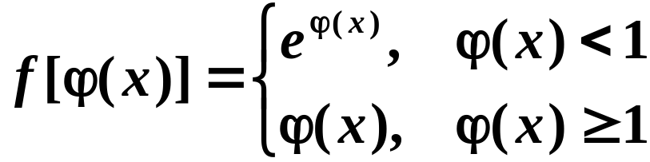







例1
解

Slide 20





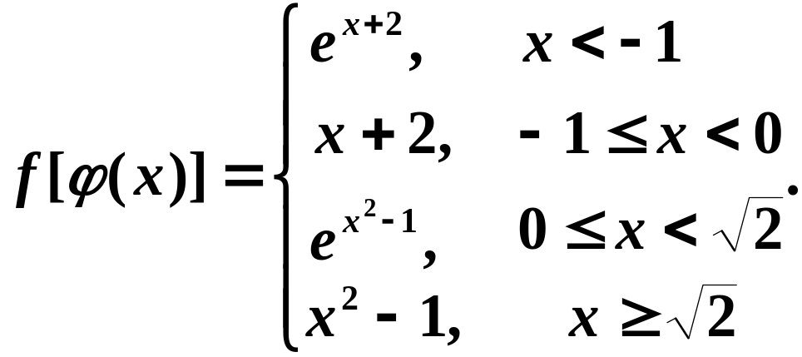
综上所述

Slide 21






反函数：
W
W
D
D

Slide 22
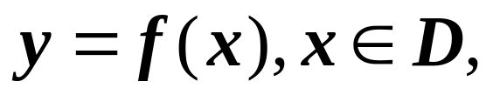
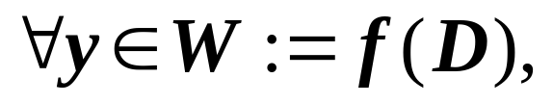
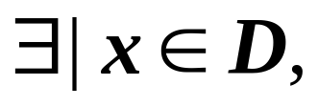
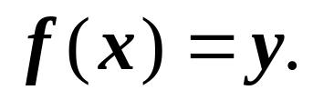
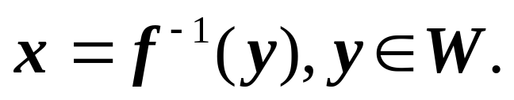
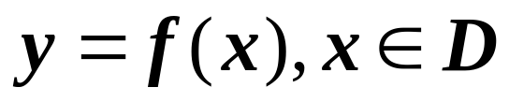
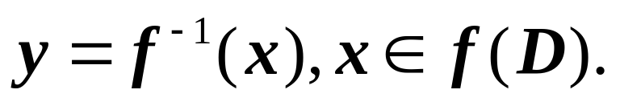
定义：
设函数 满足
使得
这样就得到一个定义在W上的函数，称其为函
数 f 的反函数，记作
注: 习惯上, 用x作自变量, y作因变量.
的反函数可写为

Slide 23





反函数的性质：
直接函数与反函数的图形关于直线 对称.

Slide 24
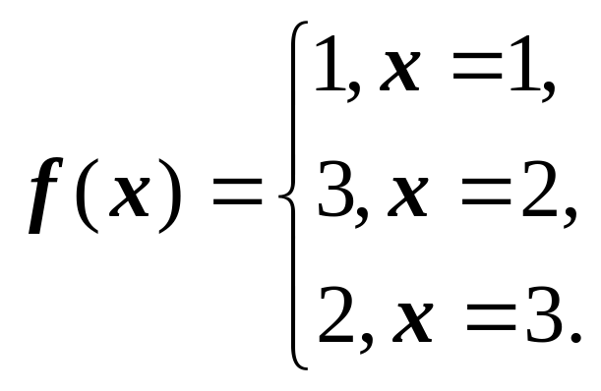
反函数存在性的充分条件：
定理：单调增加（减少）的函数必有反函数，且其
反函数也是单调增加（减少）的。
注：此条件只是反函数存在的充分条件, 不是必要
条件。
例如，
有反函数，但却不单调。

Slide 25

三、函数的特性
1．函数的有界性:
y
y
M
M
y=f(x)
x
o
o
x
X
X
有界
无界
-M
-M

Slide 26





2．函数的单调性:
y
o
x

Slide 27

y
o
x

Slide 28



3．函数的奇偶性:
y
-x
o
x
x
偶函数

Slide 29


y
-x
o
x
x
奇函数

Slide 30






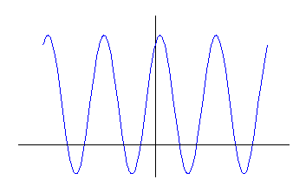




4．函数的周期性:
（通常说周期函数的周期是指其最小正周期）.

Slide 31
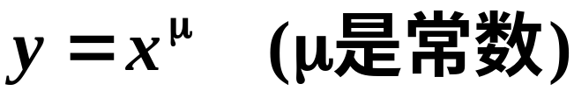




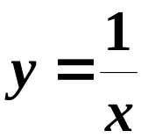
四、初等函数
1. 基本初等函数：
（1）幂函数

Slide 32
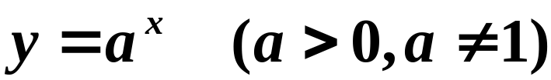
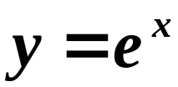
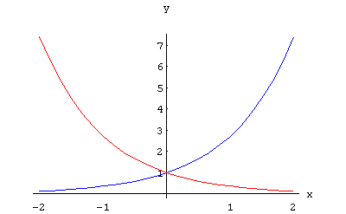
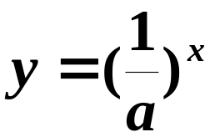



（2）指数函数

Slide 33


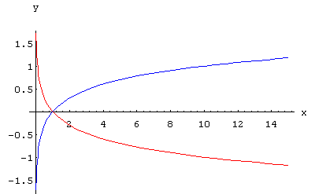


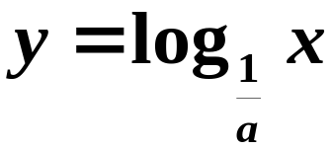
（3）对数函数

Slide 34

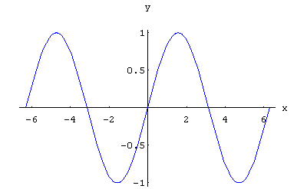

（4）三角函数
正弦函数

Slide 35

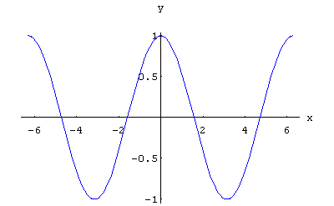

余弦函数

Slide 36



正切函数

Slide 37



余切函数

Slide 38



正割函数

Slide 39



余割函数

Slide 40



（5）反三角函数

Slide 41




Slide 42




Slide 43





Slide 44
幂函数,指数函数,对数函数,三角函数和反
三角函数统称为基本初等函数.
由常数和基本初等函数经过有限次
四则运算和有限次的函数复合步骤所构成并可
用一个式子表示的函数, 称为初等函数.
初等函数：

Slide 45
五、小结
基本概念: 集合, 区间, 邻域.
函数的概念、复合函数、反函数
函数的特性
有界性,单调性,奇偶性,周期性.
基本初等函数
初等函数

Slide 46

思考题1：

Slide 47




思考题1解答：
设
则
故

Slide 48





思考题2：

Slide 49






思考题2解答：
不能．

